Slide 1
Vr-Games Strong Standing (Beta)
Elia, Tadej, Ben, Aurelien, Safal

Slide 2
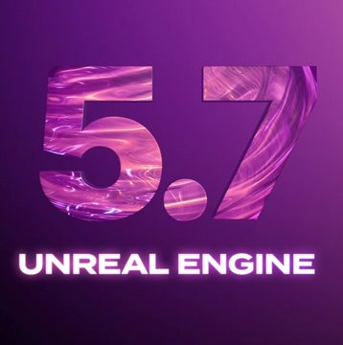



Tools
Unreal Engine
Github
Sketchlab
Meta Quest Link

Slide 3
Endresultat vs Zielsetzung
Wie hat sich das Projekt entwickelt?
Erst war es schwierig (Unreal Engine)
Wir haben die Tutorials gesehen
Haben Assets von Sketchlab installiert:
Environment
Zombie
Waffe
Anwendung in Unreal
Lustige Momente
Am Ende das Produkt

Slide 4
Endresultat vs zielsetzung
Was wurde erreicht?
Waffe mit Funktionen
Map
Zombie
Was nicht?
Alles zusammenfügen
Collision (Zombie no clipt durch den Boden)
Menü
Damage Schiessen

Slide 5
Was lief gut?
Tadej & Elia:
Waffen schiessen direct
Aurelien:
Das Skelett des Zombies
Die Blueprints von Assets funkioneren relativ gut
Ben:
Assets finden
Assets in Welt ziehen

Slide 6
Wo gab es probleme?
Tadej & Elia
Bullets gehen nicht gerade
Zu viele Meshes
VR-Headset verbinden
Aurelien:
Scheisse Pivot
Ben:
Size Scaling
Teleport Zone
Safal:
Unreal Engine (Errors & Crashes)
Allgm. :
Alles mergen
Ende funktioniert nicht

Slide 7
Worauf sind wir stolz?
Auf alles (ganzes Projekt)
Unreal kennenlernen

Slide 8
Was haben wir gelernt
Wie man mit Unreal umgeht
Blueprint (Node Coding)
Teamwork

Slide 9
Was hat uns überrascht?
Wie weit wir gekommen sind
Was wir gelernt haben

Slide 10
Reflektion
Wir haben alles gegeben
Projekt fehlgeschlagen
Teile vom projekt funktionsfähig

Slide 11
Was würden wir anders machen
Ein anderes Projekt.

Slide 12
Live-demo

